Slide 1


第15章 繪圖與多媒體
15-1 繪圖的基礎
15-2 文字、色彩與繪圖方法
15-3 圖片的載入與顯示
15-4 動畫效果
15-5 使用ImageIcon元件顯示圖片
15-6 音樂播放

Slide 2


15-1 繪圖的基礎
15-1-1 Graphics繪圖類別
15-1-2 座標系統與JComponent元件
15-1-3 JFrame類別的畫布
15-1-4 JPanel類別的畫布

Slide 3
15-1-1 Graphics繪圖類別-
取得Graphics繪圖類別
在Java執行繪圖功能需要使用「圖形內容」（Graphics Contexts）的Graphics物件，繪製的文字、影像和圖形都是繪製在此畫布物件上，如同將GUI元件新增到JFrame物件的ContentPane物件一般。
Graphics類別是一個抽象類別，換句話說，我們並沒有辦法直接使用建構子來建立Graphics物件，只能取得繼承子類別的Graphics物件，然後在其上繪圖，其取得的方式有三種：使用paint()方法、getGraphics()方法和Swing的paintComponent()方法。

Slide 4
15-1-1 Graphics繪圖類別-paint()方法
繼承自Component元件的paint()方法在呼叫時，其傳入參數就是Graphics物件，換句話說，我們就是在此方法中新增繪圖所需的程式碼，如下所示：
  public void paint(Graphics g) { … }

Slide 5
15-1-1 Graphics繪圖類別-getGraphics()方法
在paint()方法之外的其他方法執行繪圖，可以使用getGraphics()方法取得元件的Graphics物件（例如：程式範例Ch13_3_2.java），不過，繪出圖形在調整視窗尺寸或位置後，就會被清除，如下所示：
  Graphics g = app.getGraphics();

Slide 6
15-1-1 Graphics繪圖類別-
Swing的paintComponent()方法
對於繼承Swing元件的類別。例如：JPanel建立的畫布時，繪圖程式碼是置於覆寫的paintComponent()方法，其傳入參數就是Graphics物件，在此方法可以新增繪圖所需的程式碼來在Swing元件繪出圖形，如下所示：
  class UserPanel extends JPanel {
  // 建構子
  public UserPanel() { … }
  public void paintComponent(Graphics g) { … }
  }

Slide 7
15-1-1 Graphics繪圖類別-repaint()方法
Swing元件屬於JComponent的子類別，同時繼承Component的paint()和repaint()方法，因為元件繪圖操作大都是呼叫paint()方法來完成，而且paint()方法非常總明，能夠在使用者調整視窗尺寸（例如：縮小和放大元件的視窗）等操作後，或執行setText()等方法改變元件內容後，自動重新呼叫repaint()方法重繪調整後的圖形和元件。
如果是Swing元件的繪圖方法paintComponent()，其repaint()方法的呼叫方式，如下所示：
  animationPane.repaint();

Slide 8
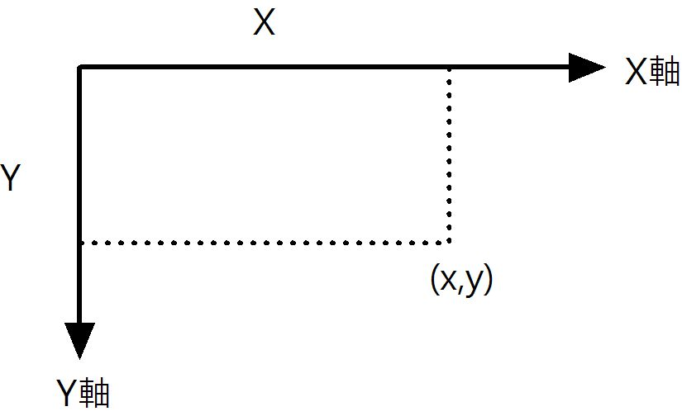
15-1-2 座標系統與JComponent元件-說明
電腦螢幕的座標系統是使用「像素」（Pixels）為單位，Graphics物件的畫布是一張長方形區域，左上角為原點，其座標是(0, 0)，X軸從左到右；Y軸由上到下，如下圖所示：

Slide 9
15-1-2 座標系統與JComponent元件-取得尺寸
座標系統可以使用JComponent元件的getWidth()、getHeight()方法取得元件的寬和高，因為元件的四周預設有邊線，所以需要使用getInsets()取得邊線left、right、top和bottom的尺寸，如下所示：
  Insets ins = getInsets();
  int width = getWidth() - (ins.left + ins.right);
  int height = getHeight() - (ins.top + ins.bottom);

Slide 10
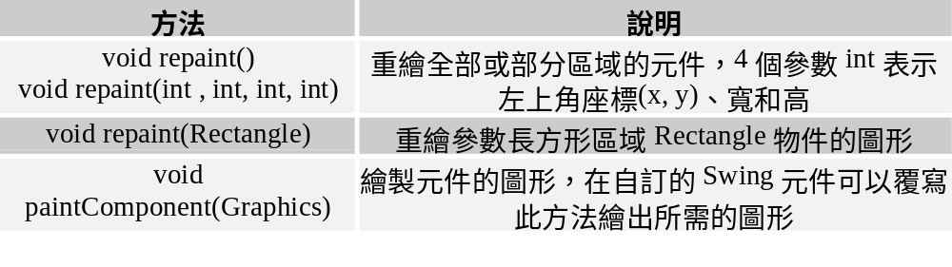
15-1-2 座標系統與JComponent元件-
關於繪圖的相關方法
JComponent類別繼承自Component元件，其繼承和新增關於繪圖的相關方法說明，如下表所示：

Slide 11
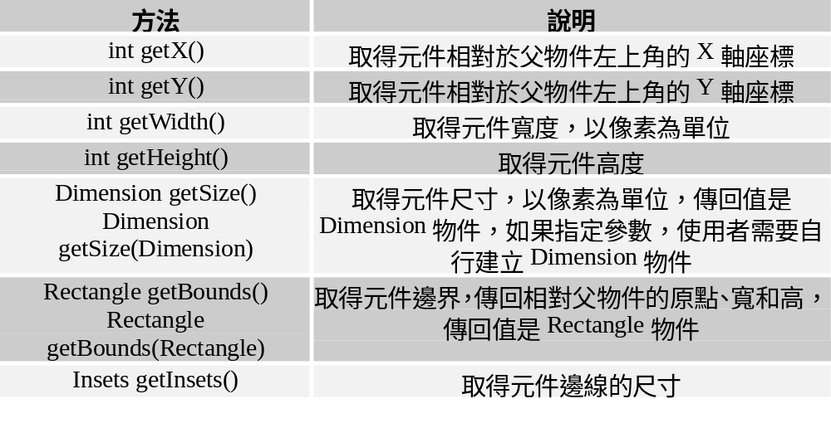
15-1-2 座標系統與JComponent元件-
關於尺寸和位置的相關方法
JComponent類別關於尺寸和位置的相關方法說明，如下表所示：

Slide 12
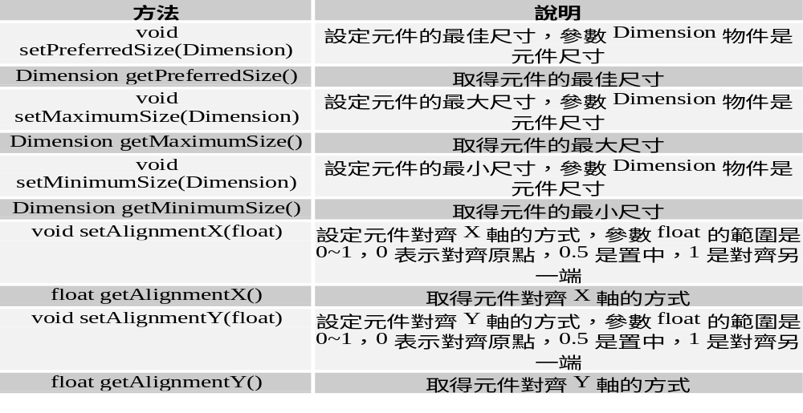
15-1-2 座標系統與JComponent元件-
關於元件版面配置的相關方法
JComponent類別關於元件版面配置的相關方法說明，如下表所示：

Slide 13
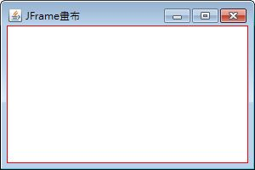
15-1-3 JFrame類別的畫布-說明
在說明Graphics物件的繪圖方法前，我們需要在Windows視窗建立繪圖所需的畫布。Java程式可以將整個JFrame視窗或某個Swing元件作為畫布，如果是JFrame畫布，只需在paint()方法撰寫繪圖方法的程式碼，就可以在視窗繪出所需的圖形。

Slide 14
15-1-3 JFrame類別的畫布-範例
繼承JFrame類別在paint()方法撰寫繪圖方法的程式碼，就可以在視窗繪出所需的圖形，如下所示：
  public class Ch15_1_3 extends JFrame {
  public Ch15_1_3() { }
  public void paint(Graphics g) {
  // 新增繪圖方法
  }
  // 主程式
  public static void main(String[] args) { }
  }

Slide 15
15-1-3 JFrame類別的畫布-填滿背景色彩
在繪圖前需要填滿背景色彩，如下所示：
  Insets ins = getInsets();
  int width = getWidth() - (ins.left + ins.right);
  int height = getHeight() - (ins.top + ins.bottom);
  g.setColor(Color.white);
  g.fillRect(ins.left,ins.top,width,height);
程式碼計算出畫布的尺寸後，使用setColor()方法指定背景色彩白色，然後填滿畫布的長方形區域。

Slide 16
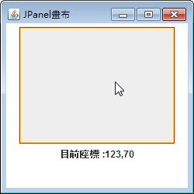
15-1-4 JPanel類別的畫布-說明
Swing的JPanel元件可以取代AWT的Canvas類別畫布，JPanel預設提供「雙緩衝區」（Double Buffering）繪圖功能，所有元件的繪圖都是在幕後完成後，才會一次顯示到螢幕上，所以可以加速圖形的顯示。

Slide 17
15-1-4 JPanel類別的畫布-範例
Java程式只需繼承JPanel類別，就可以建立自訂的JPanel畫布，如下所示：
  class UserPanel extends JPanel {
  public UserPanel() { }
  public void paintComponent(Graphics g) {
  super.paintComponent(g);
  // 新增繪圖方法
  }
  }
此時的繪圖程式碼是位於paintComponent()方法，呼叫super.paintComponent(g)清除畫布的背景色彩。

Slide 18
15-2 文字、色彩與繪圖方法
15-2-1 指定色彩
15-2-2 指定字型
15-2-3 FontMetrics字型定位尺寸
15-2-4 圖形和字串的繪圖方法
15-2-5 填滿圖形的繪圖方法

Slide 19
15-2-1 指定色彩-建立Color物件
Java色彩是java.awt.Color的Color物件，這是使用RGB色彩以不同程度的紅、綠和藍3原色混合出的Color色彩物件，如下所示：
  Color myColor = new Color(r, g, b);
上述參數r、g和b如為int整數，其範圍是0~255，如為float是0.0~1.0。

Slide 20
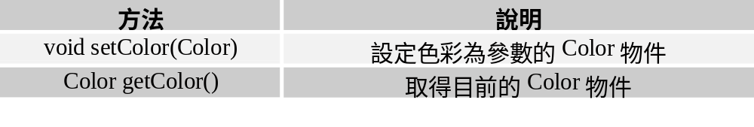
15-2-1 指定色彩-指定色彩方法
在建立好Color物件後，可以使用Graphics類別的方法指定色彩，相關方法如下表所示：

Slide 21
15-2-2 指定字型-建立Font物件
Java的字型是java.awt.Font的Font物件，這是代表指定尺寸和樣式的字型，如下所示：
  Folot myFont = new Font("新細明體", Font.PLAIN, 30);
上述參數分別是字型名稱、樣式和尺寸。

Slide 22
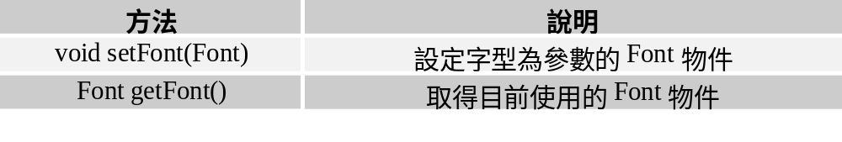
15-2-2 指定字型-指定字型方法
在建立好Font物件後，可以使用Graphics類別的方法指定字型，相關方法如下表所示：

Slide 23
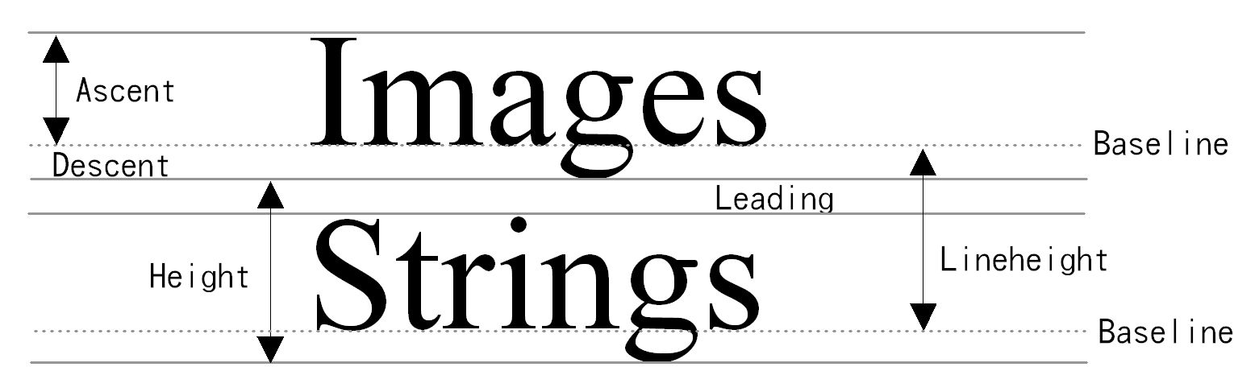
15-2-3 FontMetrics字型定位尺寸-說明
FontMetrics物件可以取得字串和字型細部定位尺寸，以便在畫布上能夠準確編排文字內容，相關字型的細部尺寸，如下圖所示：

Slide 24
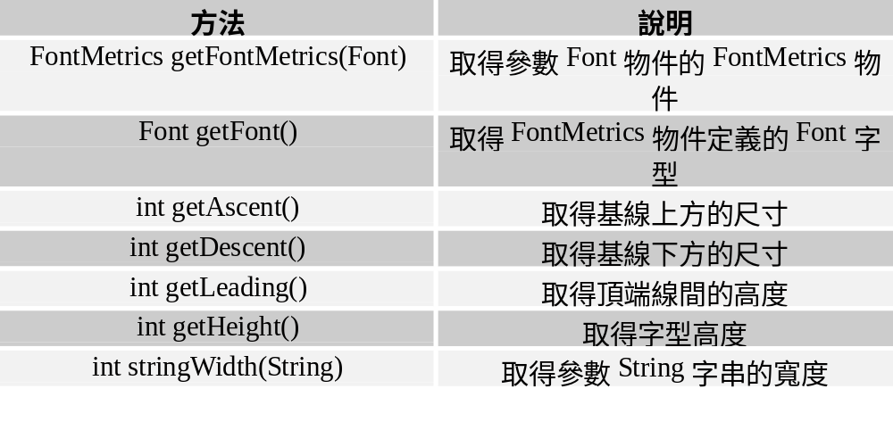
15-2-3 FontMetrics字型定位尺寸-相關方法
FontMetrics類別的相關方法，如下表所示：

Slide 25
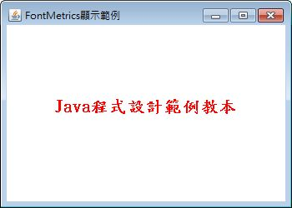
15-2-3 FontMetrics字型定位尺寸-圖例

Slide 26
15-2-4 圖形和字串的繪圖方法-說明
方法 | 說明
void drawString(String, int, int) | 顯示參數String的字串內容，後2個參數int為文字內容的位置座標(x, y)
void drawLine(int, int, int, int) | 使用目前色彩繪出直線，4個參數分別為起點(x, y)座標和終點(x1, y1)座標
void drawRect(int, int, int, int) | 使用目前色彩繪出長方形，前2個參數int是左上角座標(x, y)，後2個參數分別為長方形的寬和高
void draw3DRect(int, int, int, int, boolean) | 繪出3D效果的長方形，前2個參數int是左上角座標(x, y)，後2個分別為長方形的寬和高，最後的boolean參數決定長方形是凸出還是凹下表面，true是凸出
void drawRoundRect(int, int, int, int, int, int) | 繪出圓角長方形，前2個參數int是左上角座標(x, y)，接著2個分別為長方形的寬和高，最後2個參數int決定圓角弧度的水平和垂直尺寸
void drawOval(int, int, int, int) | 繪出圓形或橢圓形，圖形是位在長方形的範圍內，前2個參數int是左上角座標(x, y)，後2個分別為長方形的寬和高
void drawArc(int ,int, int, int, int, int) | 繪出一段弧形，弧形是位在長方形的範圍內，前2個參數int是左上角座標(x, y)，接著2個為長方形的寬和高，最後2個參數int是從第1個int的角度開始（時鐘3點位置是0度，12點是90度），弧形是繪至最後參數int的度數
void drawPolyline(int[], int[], int) | 使用前2個參數int[]陣列的座標繪出多邊形，最後1個參數int是共有多少點

Slide 27
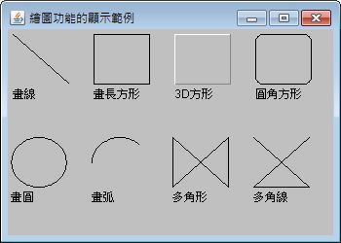
15-2-4 圖形和字串的繪圖方法-圖例

Slide 28
15-2-5 填滿圖形的繪圖方法-說明
方法 | 說明
void fillRect(int, int, int, int) | 使用目前色彩繪出填滿色彩的長方形，前2個參數int是左上角座標(x, y)，後2個分別為長方形的寬和高
void fill3DRect(int, int, int, int, boolean) | 繪出3D效果填滿的長方形，前2個參數int是左上角座標(x, y)，後2個分別為長方形的寬和高，最後的boolean參數決定長方形是凸出還是凹下表面，true是凸出
void fillRoundRect(int, int, int, int, int, int) | 繪出填滿的圓角長方形，前2個參數int是左上角座標(x, y)，接著2個分別為長方形的寬和高，最後2個參數int是決定圓角弧度的水平和垂直尺寸
void fillOval(int, int, int, int) | 繪出填滿的圓形或橢圓形，圖形是位在長方形的範圍內，前2個參數int是左上角座標(x, y)，後2個分別為長方形的寬和高
void fillArc(int ,int, int, int, int, int) | 繪出一段填滿的弧形，弧形是位在長方形的範圍內，前2個參數int是左上角座標(x, y)，接著2個分別為長方形的寬和高，最後2個參數int是從第1個int的角度開始（時鐘3點位置是0度，12點是90度），弧形是繪至最後參數int的度數
void fillPolyline(int[], int[], int) | 使用前2個參數int[]陣列的座標繪出填滿的多邊形，最後1個參數int是共有多少點

Slide 29
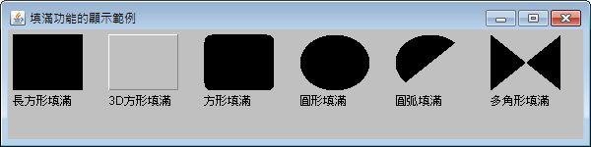
15-2-5 填滿圖形的繪圖方法-圖例

Slide 30
15-3 圖片的載入與顯示
15-3-1 圖片的載入與顯示
15-3-2 調整圖片尺寸

Slide 31
15-3-1 圖片的載入與顯示-說明
Java程式是使用Image物件來載入圖片，Image是抽象類別，其繼承的子類別可以儲存多種格式的圖片檔案。
在使用上是以Toolkit抽象類別（Abstract Window Toolkit實作的抽象類別）的方法將圖檔載入成為Image物件。

Slide 32
15-3-1 圖片的載入與顯示-載入
首先使用getDefaultToolkit()取得Toolkit物件，如下所示：
  Toolkit toolkit = Toolkit.getDefaultToolkit();
程式碼在取得Toolkit物件toolkit後，使用getImage()方法載入圖檔，例如：取得JPG圖檔sample.jpg的Image物件，其程式碼如下所示：
  Image image = toolkit.getImage("sample.jpg");

Slide 33
15-3-1 圖片的載入與顯示-顯示
在paint()或paintComponent()方法使用drawImage()顯示圖檔的Image物件，如下所示：
  g.drawImage(image, 5, 5, this);
程式碼是在座標(5, 5)顯示名為image的Image物件，實作ImageObserver介面的物件是元件本身this，因為繼承自Component類別的Swing元件都已經實作ImageObserver介面，所以使用元件本身即可。

Slide 34
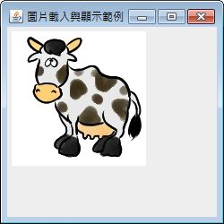
15-3-1 圖片的載入與顯示-圖例

Slide 35
15-3-2 調整圖片尺寸-圖片的放大與縮小
drawImage()方法新增參數width和height，分別是圖片的寬和高，如果設定的尺寸比原圖形小是縮小圖片，反之就是放大圖片。
  boolean drawImage(Image image, int x, int y, int width, int height, ImageObserver observer)

Slide 36
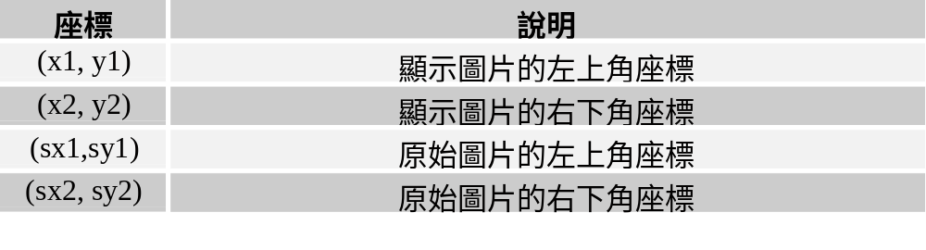
15-3-2 調整圖片尺寸-圖片的翻轉與剪裁
boolean drawImage(Image image, int x1, int y1, int x2, int y2,
int sx1, int sy1, int sx2, int sy2, ImageObserver observer)
drawImage()方法參數的4個座標分成2組，其說明如下表所示：

Slide 37
15-3-2 調整圖片尺寸-圖片翻轉
首先來看翻轉圖片情況：如果sample.gif原始圖片尺寸的寬是width，高是height，原始圖片的左上角座標是(0, 0)，右下角座標為(width, height)，翻轉操作如下：
  原尺寸上下翻轉：原始圖片座標分別為(0, height)和(width, 0)，換句話說，原始圖片的左下角成為顯示圖片的左上角，而右上角成為右下角。
  原尺寸左右翻轉：原始圖片座標分別為(width, 0)和(0, height)，換句話說，原始圖片的右上角成為顯示圖片的左上角，而左下角成為右下角。

Slide 38
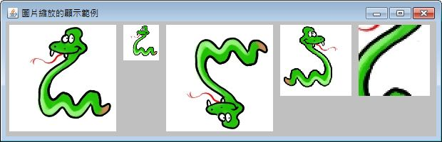
15-3-2 調整圖片尺寸-圖片的剪裁
翻轉與剪裁圖片是使用第2組座標，如果第2組座標的尺寸只有部分的圖片，就會剪裁圖片。

Slide 39
15-4 動畫效果
15-4-1 Timer類別的時間控制
15-4-2 圖片移動的動畫效果

Slide 40
15-4 動畫效果
動畫效果是使用卡通片的製作原理，快速顯示一張張靜態圖片，因為每張圖片擁有少許改變。例如：位移或尺寸，或定時在不同位置繪出圖形，在人類視覺殘留的情況下，就會產生動畫效果。

Slide 41
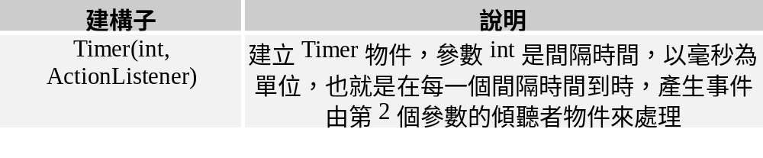
15-4-1 Timer類別的時間控制-說明
在Java程式建立動畫效果是使用Timer計時器類別控制繪圖或圖片顯示，Timer類別可以在間隔時間自動產生事件，以便指定傾聽者物件進行處理。Timer類別的建構子，如下表所示：

Slide 42
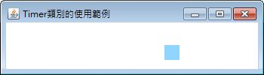
15-4-1 Timer類別的時間控制-使用
Timer類別的使用十分的簡單，只需先建立好Timer物件，如下所示：
  Timer timer = new Timer(300, this);
上述程式碼建立Timer物件且設定300毫秒間隔時間產生事件，傾聽者物件是本身，接著就可以呼叫下表Timer類別的方法啟動、重新啟動和停止計時器。

Slide 43
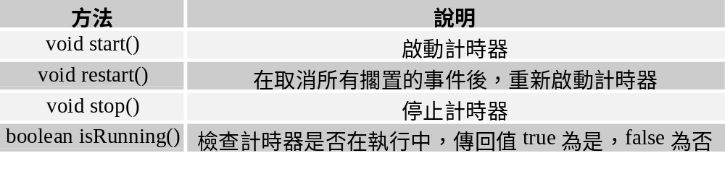
15-4-1 Timer類別的時間控制-方法1
呼叫下表Timer類別的方法啟動、重新啟動和停止計時器，如下表所示：

Slide 44
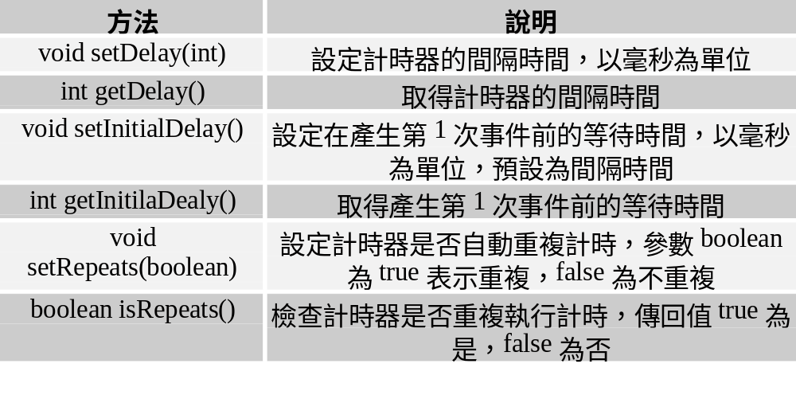
15-4-1 Timer類別的時間控制-方法2
Timer類別的其他相關方法，如下表所示：

Slide 45
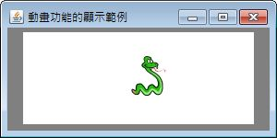
15-4-2 圖片移動的動畫效果
在Java程式只需使用Timer類別配合圖片載入與顯示，就可以建立圖片移動橫跨螢幕的動畫效果。

Slide 46
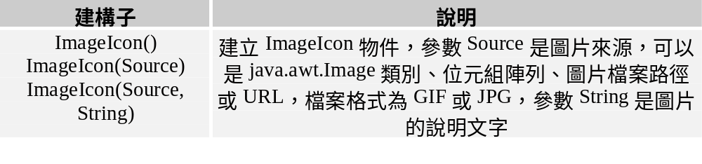
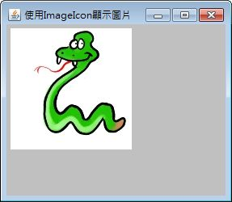
15-5 使用ImageIcon元件顯示圖片-
說明與建構子
在Swing應用程式可以使用ImageIcon物件來載入和顯示圖片。其建構子說明，如下表所示：

Slide 47
15-5 使用ImageIcon元件顯示圖片-範例
例如：使用ImageIcon載入Snake.jpg圖檔，如下所示：
  ImageIcon icon = new ImageIcon("Snake.jpg");
程式碼在載入圖片成為ImageIcon物件後，就可以使用paintIcon()方法顯示圖片，如下所示：
  icon.paintIcon(this, g, ins.left+5, ins.top+5);
上述方法的參數this是指畫布物件，g是Graphics物件，最後2個參數是圖片顯示的位置座標。

Slide 48
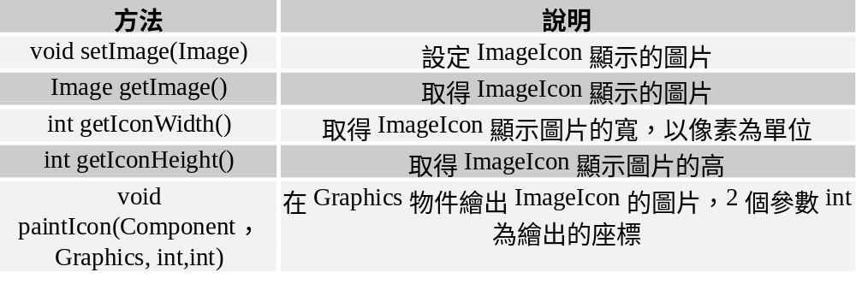
15-5 使用ImageIcon元件顯示圖片-相關方法
ImageIcon類別相關方法的說明，如下表所示：

Slide 49
15-6 音樂播放-說明
在Swing應用程式除了顯示圖片和建立動畫外，我們還可以播放音樂檔案，Java提供完整Java Sound API來處理音樂檔案的播放，因為此API的使用較為複雜，有興趣的讀者請自行參考相關的Java API文件。
這一節我們準備直接使用java.applet.*套件提供的AudioClip物件來載入音樂檔案，因為AudioClip物件原來是為了讓Java Applet方便播放音樂片斷，所以介面本身即提供多種播放方法。

Slide 50
15-6 音樂播放-載入音樂片斷
在Swing應用程式也一樣可以使用AudioClip物件來播放音樂，支援的音樂檔案格式有：au、aiff、wav、mid和rmf。我們可以使用Applet類別方法newAudioClip()來建立AudioClip物件，其參數是URL物件的音樂檔案網址，如下所示：
  try {
  URL musicURL = new URL("file:" +
  System.getProperty("user.dir") + "/" + file);
  audio = Applet.newAudioClip(musicURL);
  }
  catch ( MalformedURLException e ) { }

Slide 51
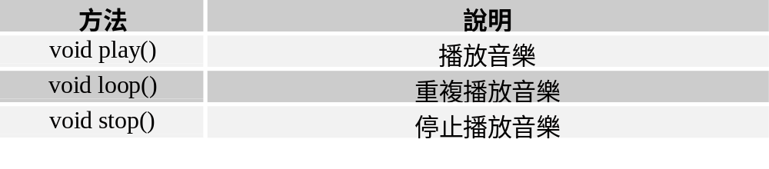
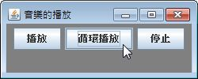
15-6 音樂播放-播放
在建立好AudioClip物件後，就可以使用AudioClip介面的3個方法控制音樂的播放，如下表所示：

Slide 52
End

